Slide 1
05-6
These materials are by the Kongki Ka Project and are made available to you under the terms of the Creative Commons Attribution ShareAlike license 4.0.
You have permission to share and redistribute these materials in any format and to make reasonable revisions and adaptations of this translation, provided that:
You include the above licence and source information.
If you redistribute these materials or create derivatives, you must distribute your contributions under the same license as the original.
The Holy Bible, Berean Standard Bible, BSB is produced in cooperation with Bible Hub, Discovery Bible, OpenBible.com, and the Berean Bible Translation Committee. This text of God's Word has been dedicated to the public domain.
Hindi text is from Free Bibles India. This translation is made available under the terms of a Creative Commons Attribution-ShareAlike 4.0 International License.

Slide 2
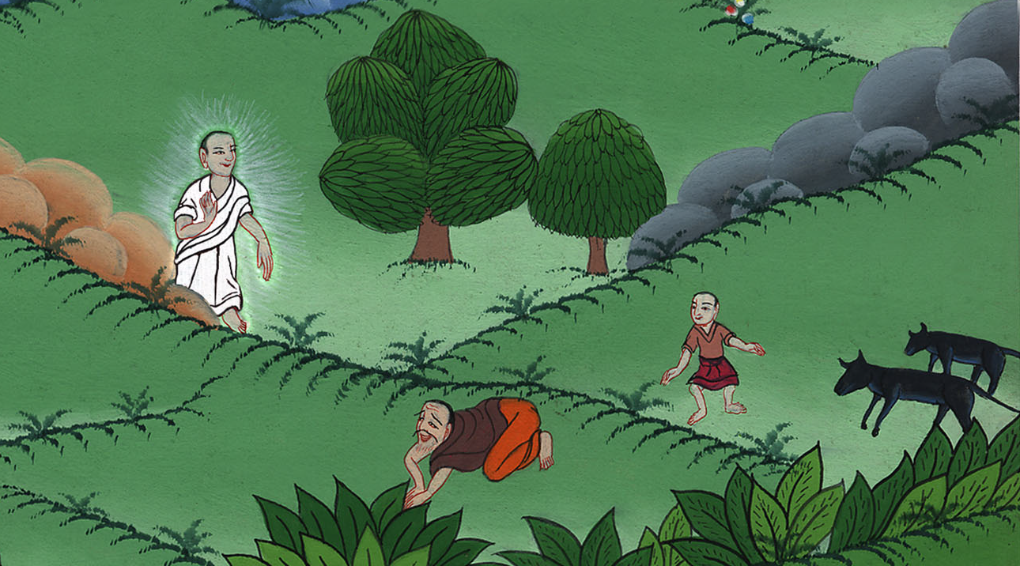
6
परमेश्वर का अब्राम को नया नाम देना – उत्पत्ति 17:1-27
This work is licensed under a Creative Commons Attribution-ShareAlike 4.0 International License

Slide 3
God changes Abram’s name – Genesis 17:1-27
परमेश्वर का अब्राम को नया नाम देना – उत्पत्ति 17:1-27

Slide 4
परमेश्वर का अब्राम को नया नाम देना – उत्पत्ति 17:1-27
Notes:
6) God changes Abram’s name and Abraham laughs – Gen 17:1-27 (Right 4th) དམ་བཅའི་རྟགས་ནི་མདུན་ལྤགས་བཅད་པ།

Slide 5
1When Abram was ninety-nine years old, the Lord appeared to him and said, “I am God Almighty. Walk before Me and be blameless.
1 जब अब्राम निन्यानवे वर्ष का हो गया, तब यहोवा ने उसको दर्शन देकर कहा, “मैं सर्वशक्तिमान परमेश्वर हूँ; मेरी उपस्थिति में चल और सिद्ध होता जा।

Slide 6
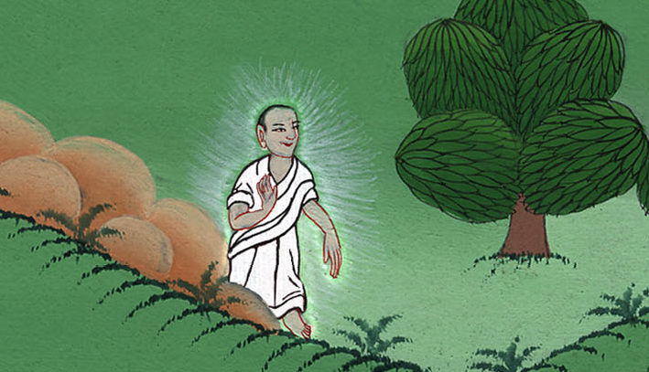
उत्पत्ति 17:1
Notes:
17 When Abram was 99 years old, the Lord appeared to him. He said, “I am the Mighty God. Walk faithfully with me. Live in a way that pleases me.
1ཨབ་རམ་ལོ་དགུ་བཅུ་གོ་དགུ་ལོན་པའི་ཚེ་གཙོ་བོ་དཀོན་མཆོག་གིས་ཁོ་ལ་མངོན་པར་མཛད་པ། ང་ནི་ཀུན་དབང་ལྡན་པའི་དཀོན་མཆོག་ཡིན། ངའི་བཀའ་ལ་ཉན་ནས་གང་བདེན་པ་ཡིན་པ་དེ་བྱོས་ཤིག

Slide 7
2I will establish My covenant between Me and you, and I will multiply you exceedingly.”
3Then Abram fell facedown, and God said to him,
2 मैं तेरे साथ वाचा बाँधूँगा, और तेरे वंश को अत्यन्त ही बढ़ाऊँगा।” 3 तब अब्राम मुँह के बल गिराa और परमेश्वर उससे यह बातें करता गया,

Slide 8
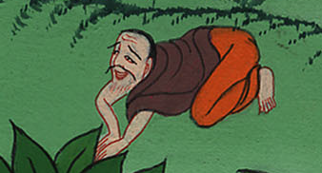
उत्पत्ति 17:3
Notes:
³ Abram fell with his face to the ground. God said to him,
3ཨབ་རམ་གྱིས་གདོང་ས་ལ་རེག་ནས་ཕྱག་འཚལ་བ་དང་། དཀོན་མཆོག་གིས་གསུངས་པ།

Slide 9
4“As for Me, this is My covenant with you: You will be the father of many nations.
4 “देख, मेरी वाचा तेरे साथ बंधी रहेगी, इसलिए तू जातियों के समूह का मूलपिता हो जाएगा।

Slide 10
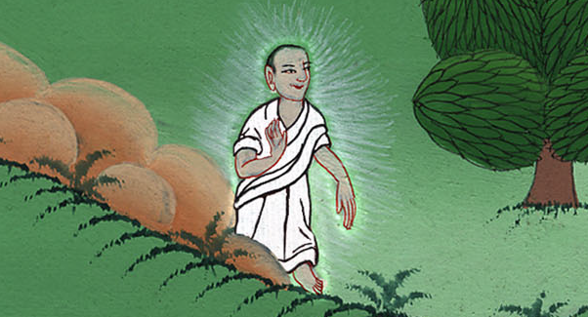
उत्पत्ति 17:4
Notes:
⁴ “This is my covenant with you. You will be the father of many nations.
4ངས་ཁྱོད་དང་མཉམ་དུ་དམ་བཅའ་འདི་འཇོག་གི་ཡོད། ཁྱོད་ནི་མི་རིགས་མང་པོའི་ཕ་མེས་སུ་འགྱུར་བ་བྱ་ཞེས་ངས་མནའ་འདི་འཇོག་གི་ཡིན།

Slide 11
5No longer will you be called Abram, but your name will be Abraham, for I have made you a father of many nations.
5 इसलिए अब से तेरा नाम अब्राम न रहेगा परन्तु तेरा नाम अब्राहम होगा; क्योंकि मैंने तुझे जातियों के समूह का मूलपिता ठहरा दिया है।

Slide 12
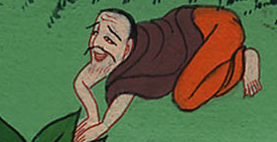
उत्पत्ति 17:5
Notes:
⁵ You will not be called Abram anymore. Your name will be Abraham, because I have made you a father of many nations.
5ད་ཕྱིན་ཆད་ཁྱོད་ཨབ་རམ་མ་ཡིན། ཨབ་ར་ཧམ་ཟེར་བར་འགྱུར། དེ་གང་ཡིན་ཟེར་ན། ངས་ཁྱོད་ལ་མི་བརྒྱུད་མང་པོའི་ཕ་མེས་སུ་འགྱུར་བའི་ཕྱིར་ཡིན་ནོ།

Slide 13
6I will make you exceedingly fruitful; I will make nations of you, and kings will descend from you.
6 मैं तुझे अत्यन्त फलवन्त करूँगा, और तुझको जाति-जाति का मूल बना दूँगा, और तेरे वंश में राजा उत्पन्न होंगे।

Slide 14
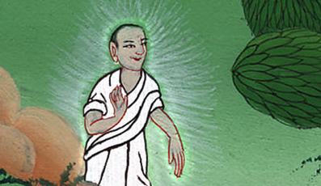
उत्पत्ति 17:6
Notes:
⁶ I will greatly increase the number of your children after you. Nations and kings will come from you.
6ངས་ཁྱོད་ལ་མི་བརྒྱུད་ཤིན་ཏུ་མང་པོ་སྤྲོད་རྒྱུ་ཡིན། དེའི་ནང་ནས་མི་རིགས་མང་པོ་བྱུང་བར་འགྱུར། འགའ་ཤས་ནི་རྒྱལ་པོ་འབྱུང་བར་འགྱུར་རོ།

Slide 15
7I will establish My covenant as an everlasting covenant between Me and you and your descendants after you, to be your God and the God of your descendants after you.
7 और मैं तेरे साथ, और तेरे पश्चात् पीढ़ी-पीढ़ी तक तेरे वंश के साथ भी इस आशय की युग-युग की वाचा बाँधता हूँ, कि मैं तेरा और तेरे पश्चात् तेरे वंश का भी परमेश्वर रहूँगा।

Slide 16
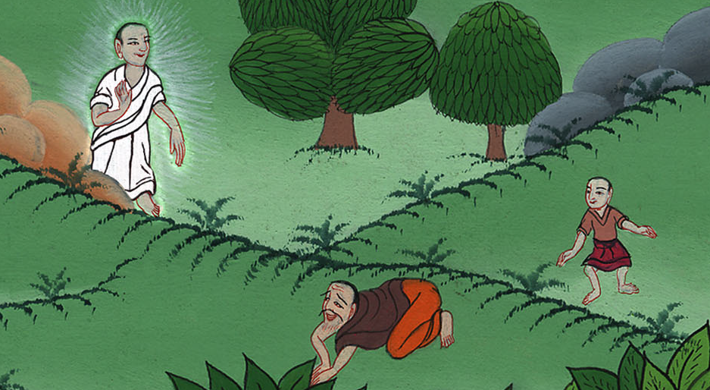
उत्पत्ति 17:7
Notes:
⁷ I will make my covenant with you last forever. It will be between me and you and your family after you for all time to come. I will be your God. And I will be the God of all your family after you.
7ངས་ཁྱོད་དང་ཁྱོད་ཀྱི་མི་བརྒྱུད་དང་མ་འོངས་པའི་མི་རབས་རྣམས་དང་བཞག་པའི་དམ་བཅའ་དེ་དུས་རྒྱུན་གྱི་ཕྱིར་དུ་འཇོག་རྒྱུ་ཡིན། ཁྱོད་དང་ཁྱོད་ཀྱི་མི་བརྒྱུད་ཀྱི་དཀོན་མཆོག་ང་ཡིན་པར་འགྱུར་རོ།

Slide 17
8And to you and your descendants I will give the land where you are residing—all the land of Canaan—as an eternal possession; and I will be their God.”
8 और मैं तुझको, और तेरे पश्चात् तेरे वंश को भी, यह सारा कनान देश, जिसमें तू परदेशी होकर रहता है, इस रीति दूँगा कि वह युग-युग उनकी निज भूमि रहेगी, और मैं उनका परमेश्वर रहूँगा।”

Slide 18
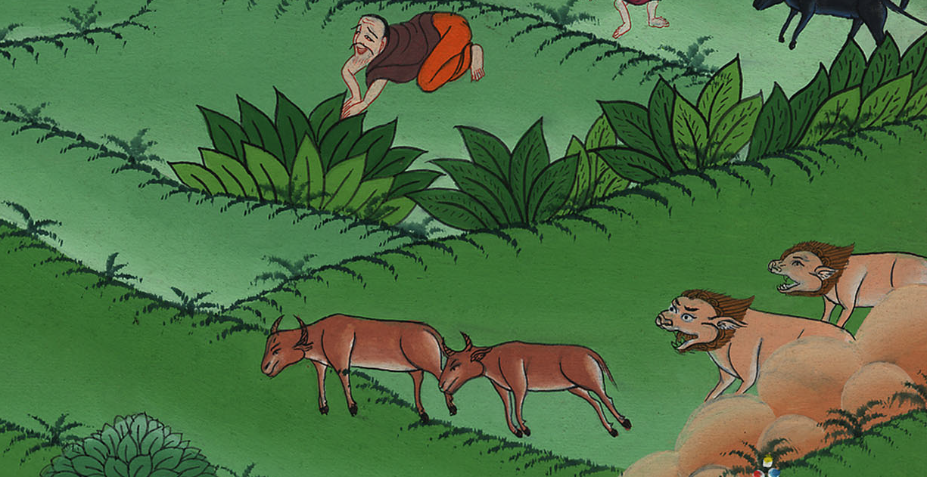
उत्पत्ति 17:8
Notes:
⁸ You are now living in Canaan as an outsider. But I will give you the whole land of Canaan. You will own it forever and so will all your family after you. And I will be their God.”
8ད་ལྟ་ཁྱོད་རང་ཕྱི་རྒྱལ་བ་ལྟར་གནས་ཡོད་པའི་ཡུལ་འདི། ངས་ཁྱོད་དང་ཁྱོད་ཀྱི་མི་བརྒྱུད་ལ་སྤྲོད་རྒྱུ་ཡིན། ཀ་ནན་ཡུལ་ཡོངས་སུ་དུས་རྒྱུན་གྱི་ཕྱིར་དུ་ཁྱོད་ཀྱི་མི་བརྒྱུད་ལ་སྟེར་རྒྱུ་ཡིན་པ་དང་། ང་དེ་ཚོའི་དཀོན་མཆོག་ཡིན་པར་འགྱུར།

Slide 19
9God also said to Abraham, “You must keep My covenant—you and your descendants in the generations after you.
9 फिर परमेश्वर ने अब्राहम से कहा, “तू भी मेरे साथ बाँधी हुई वाचा का पालन करना; तू और तेरे पश्चात् तेरा वंश भी अपनी-अपनी पीढ़ी में उसका पालन करे।

Slide 20
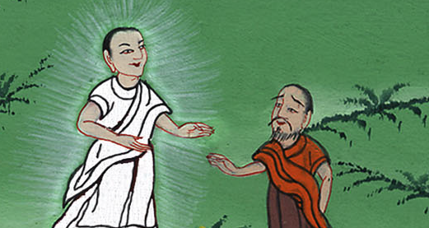
उत्पत्ति 17:9
Notes:
⁹ Then God said to Abraham, “You must keep my covenant. You and your family after you must keep it for all time to come.
9དཀོན་མཆོག་གིས་ཨབ་ར་ཧམ་ལ་གསུངས་པ། མ་འོངས་པའི་དུས་སུ་ཁྱོད་དང་ཁྱོད་ཀྱི་མི་བརྒྱུད་ཐམས་ཅད་ཀྱིས་ང་མཉམ་དུ་ཞག་པའི་དམ་བཅའ་འདི་སྲུང་དགོས།

Slide 21
10This is My covenant with you and your descendants after you, which you are to keep: Every male among you must be circumcised.
10 मेरे साथ बाँधी हुई वाचा, जिसका पालन तुझे और तेरे पश्चात् तेरे वंश को करना पड़ेगा, वह यह है: तुम में से एक-एक पुरुष का खतना हो।

Slide 22
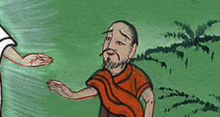
उत्पत्ति 17:10
Notes:
¹⁰ Here is my covenant that you and your family after you must keep. You and every male among you must be circumcised.
10ཁྱོད་དང་ཁྱོད་ཀྱི་མི་བརྒྱུད་རྣམས་ཀྱི་ཁྲོད་དུ་ཕོ་ཡིན་པ་ཐམས་ཅད་ཀྱི་མདུན་ལྤགས་གཅོད་དགོས།

Slide 23
15Then God said to Abraham, “As for Sarai your wife, do not call her Sarai, for her name is to be Sarah.
15 फिर परमेश्वर ने अब्राहम से कहा, “तेरी जो पत्नी सारै है, उसको तू अब सारै न कहना, उसका नाम साराc होगा।

Slide 24
उत्पत्ति 17:15
Notes:
15

Slide 25
16And I will bless her and will surely give you a son by her. I will bless her, and she will be the mother of nations; kings of peoples will descend from her.”
16 मैं उसको आशीष दूँगा, और तुझको उसके द्वारा एक पुत्र दूँगा; और मैं उसको ऐसी आशीष दूँगा, कि वह जाति-जाति की मूलमाता हो जाएगी; और उसके वंश में राज्य-राज्य के राजा उत्पन्न होंगे।”

Slide 26
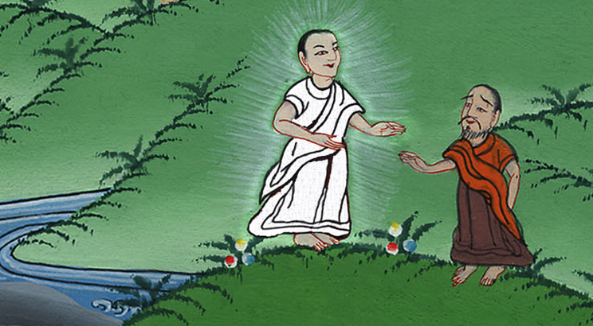
उत्पत्ति 17:16
Notes:
¹⁶ I will give her my blessing. You can be sure that I will give you a son by her. I will bless her so that she will be the mother of nations. Kings of nations will come from her.”
16ངས་མོ་ལ་བྱིན་གྱིས་རླབས་ཏེ། མོ་ནས་ཁྱོད་ལ་བུ་ཞིག་སྤྲོད་རྒྱུ་ཡིན། ངས་མོ་ལ་བྱིན་གྱིས་རླབས་ནས་མི་རིགས་མང་པོའི་མ་རུ་འགྱུར་ཡོང་། མོ་ནས་སྐྱེས་པའི་མི་བརྒྱུད་ལས་རྒྱལ་པོའང་འབྱུང་བར་འགྱུར།

Slide 27
17Abraham fell facedown. Then he laughed and said to himself, “Can a child be born to a man who is a hundred years old? Can Sarah give birth at the age of ninety?”
17 तब अब्राहम मुँह के बल गिर पड़ा और हँसा, और मन ही मन कहने लगा, “क्या सौ वर्ष के पुरुष के भी सन्तान होगी और क्या सारा जो नब्बे वर्ष की है पुत्र जनेगी?”

Slide 28
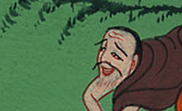
उत्पत्ति 17:17
Notes:
¹⁷ Abraham fell with his face to the ground. He laughed and said to himself, “Can a 100-year-old man have a son? Can Sarah have a child at the age of 90?”
17ཨབ་ར་ཧམ་སྒུར་ནས་ཐོད་པས་ས་ལ་རེག་ནས། གད་མོ་ཤོར་ནས། རང་གི་སེམས་ལ། ལོ་ ༡༠༠ ལོན་པ་ཞིག་ལ་ཕྲུ་གུ་སྐྱེས་སྲིད་དམ། ས་རཱ་ལོ་དགུ་བཅུ་ཡིན་པ་ལ་ཕྲུ་གུ་ཞིག་སྐྱེས་བར་སྲིད་དམ་ཞེས་བསམས་སོ།

Slide 29
18And Abraham said to God, “O that Ishmael might live under Your blessing!”
18 और अब्राहम ने परमेश्वर से कहा, “इश्माएल तेरी दृष्टि में बना रहे! यही बहुत है।”

Slide 30
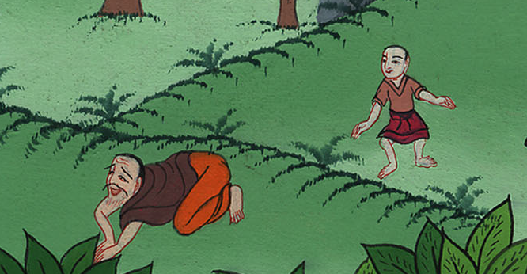
उत्पत्ति 17:18
Notes:
¹⁸ Abraham said to God, “I really wish Ishmael could receive your blessing!”
18ཨབ་ར་ཧམ་གྱིས་དཀོན་མཆོག་ལ་ཞུས་པ། ཨིཤ་མ་ཨེལ་ངའི་ནོར་བདག་ཏུ་འགྱུར་བཅུག་པར་མཛད་དམ་ཞེས་ཞུས་པས།

Slide 31
19But God replied, “Your wife Sarah will indeed bear you a son, and you are to name him Isaac. I will establish My covenant with him as an everlasting covenant for his descendants after him.
19 तब परमेश्वर ने कहा, “निश्चय तेरी पत्नी सारा के तुझ से एक पुत्र उत्पन्न होगा; और तू उसका नाम इसहाक रखना; और मैं उसके साथ ऐसी वाचा बाँधूँगा जो उसके पश्चात् उसके वंश के लिये युग-युग की वाचा होगी।

Slide 32
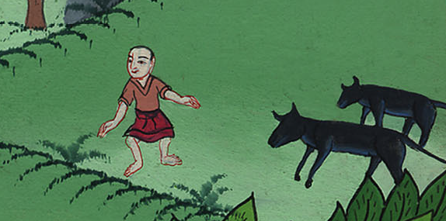
उत्पत्ति 17:19
Notes:
¹⁹ Then God said, “Yes, I will bless Ishmael. But your wife Sarah will have a son by you. And you will name him Isaac. I will establish my covenant with him. That covenant will last forever. It will be for Isaac and his family after him.
19འོན་ཀྱང་དཀོན་མཆོག་གིས་གསུངས་པ། དེ་ལྟར་བྱེད་མི་བཅུག། ཁྱོད་ཀྱི་ཆུང་མ་ས་རཱ་ལ་བུ་ཞིག་སྐྱེས་ཡོང་། ཁྱོད་ཀྱིས་དེའི་མིང་ཨི་སཱག་ཞེས་བཏགས་དགོས། ཁོ་དང་ཁོའི་རིགས་བརྒྱུད་ཐམས་ཅད་དང་མཉམ་དུ་ངས་དུས་གཏན་གྱི་ཕྱིར་དམ་བཅའ་བྱེད་པར་བྱ། དམ་བཅའ་དེ་ནི་གཏན་གྱི་ཆེད་དུ་ཡིན།

Slide 33
Conclusion: so Abraham circumcised every male member of his household. Circumcision means to cut off the foreskin from the tip of the penis. It is the sign of God’s covenant with Abraham and his descendants.
निष्कर्ष: इसलिए इब्राहीम ने अपने घर के प्रत्येक पुरुष सदस्य का खतना किया। खतना का अर्थ है लिंग के सिरे से चमड़ी को काट देना। यह इब्राहीम और उसके वंशजों के साथ परमेश्वर की वाचा का चिन्ह है।

Slide 34
Notes:
Conclusion: so Abraham circumcised every male member of his household. Circumcision means to cut off the foreskin from the tip of the penis. It is the sign of God’s covenant with Abraham and his descendants.

